Slide 1
AUTOEVALUACIÓN PERIÓDICA DE PROGRAMAS ACADÉMICOS de pregrado
UNIMINUTO
FEBRERO DE 2016

Slide 2
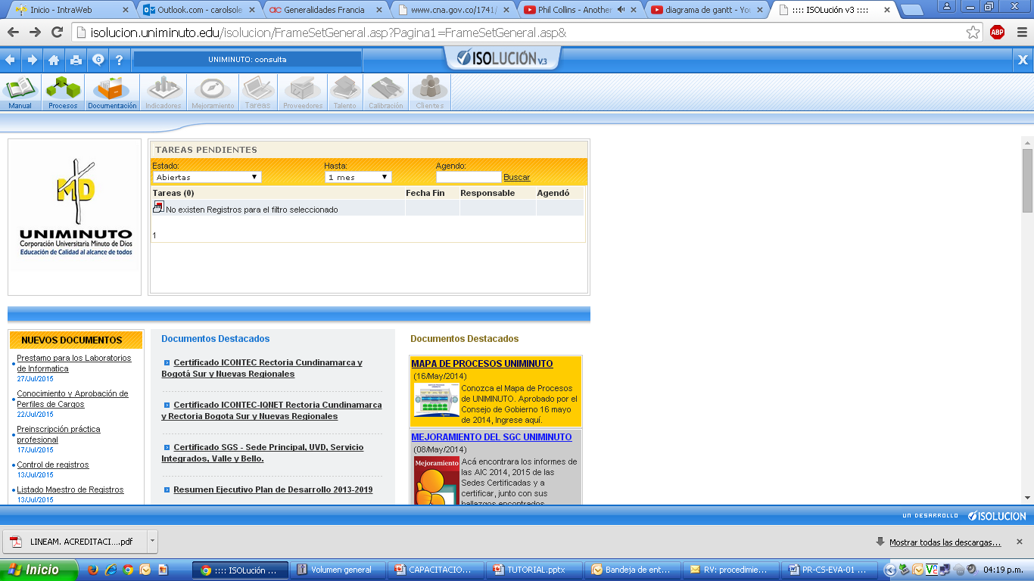
isolucion.uniminuto.edu/isolucion

Slide 3
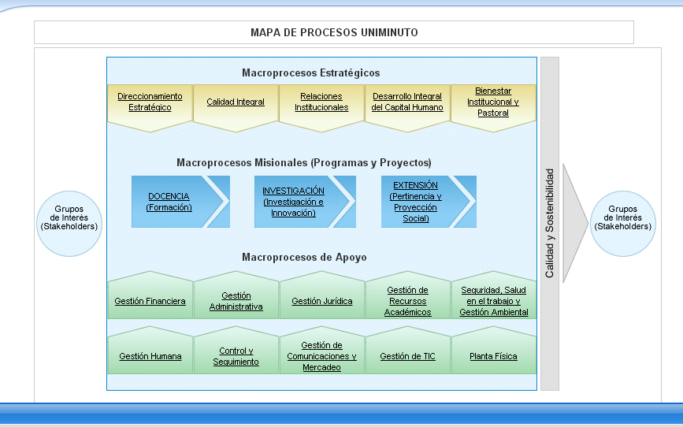

Slide 4
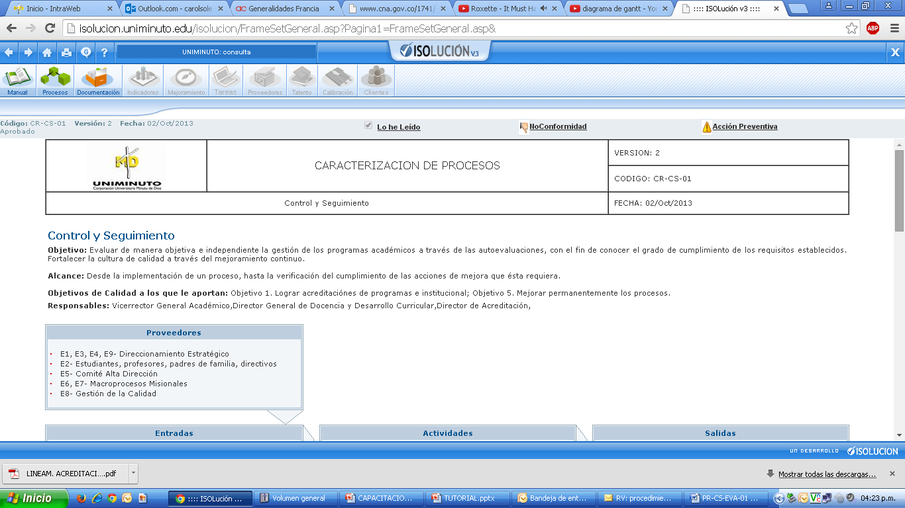
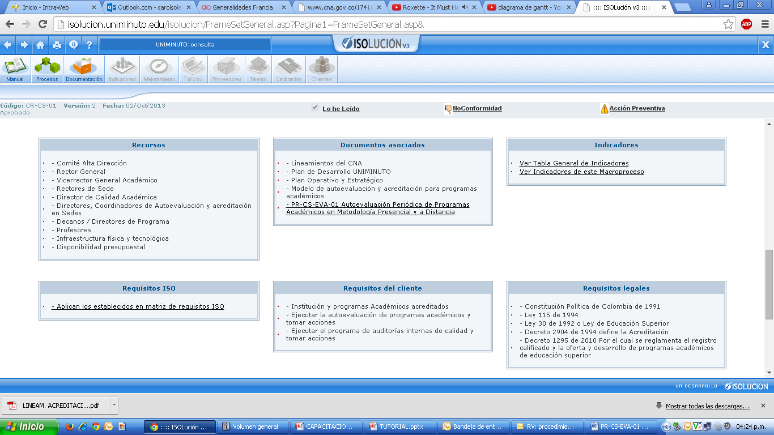

Slide 5
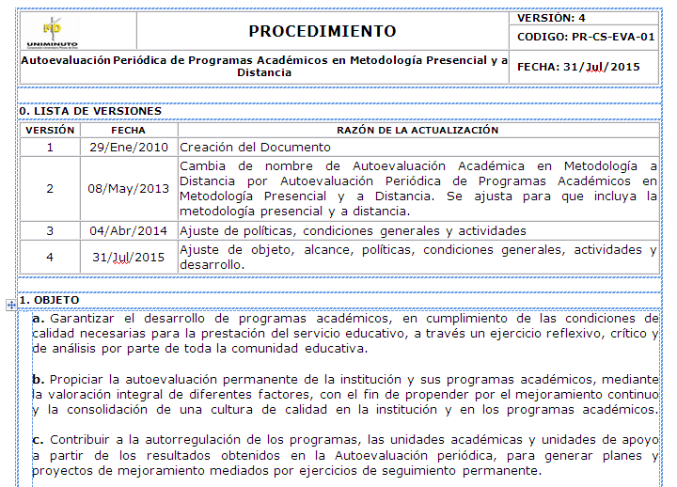

Slide 6
OBJETO DEL PROCEDIMIENTO
a. Garantizar condiciones de calidad
Ejercicio reflexivo, crítico y de análisis por parte de toda la comunidad educativa.
b. Propiciar la autoevaluación permanente
Valoración integral de diferentes factores.
Propender por el mejoramiento continuo.
Generar planes y proyectos de mejoramiento
Ejercicios de seguimiento permanente
Consolidar una cultura de calidad
c. Contribuir a la autorregulación a partir de los resultados de la autoevaluación periódica
d. Permitir la toma de decisiones para el cumplimiento de condiciones de alta calidad
Inicio de procesos de acreditación ante el Consejo Nacional de Acreditación–CNA.

Slide 7
DESARROLLO DEL PROCEDIMIENTO PR-CS-EVA-01
AUTOEVALUACIÓN PERIÓDICA DE PROGRAMAS ACADÉMICOS EN METODOLOGÍA PRESENCIAL Y A DISTANCIA

Slide 8
1. Socialización y sensibilización del proceso de autoevaluación periódica.
SOCIALIZACIÓN
CONCERTACIÓN
Jornada de formación.
Instrumentos.
Concertar compromisos a tener en cuenta en cada Sede.
Herramientas .
Implementación y seguimiento a planes de mantenimiento, mejora e innovación.
Socializar cronograma de autoevaluación.
FORMACIÓN

Slide 9
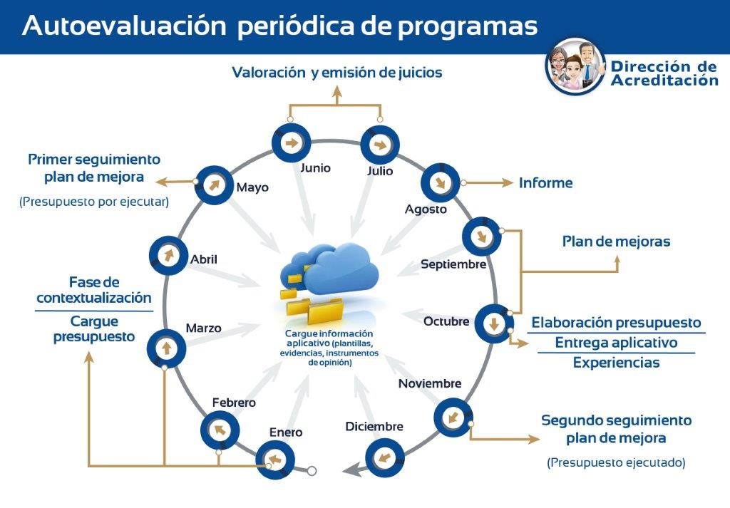

Slide 10
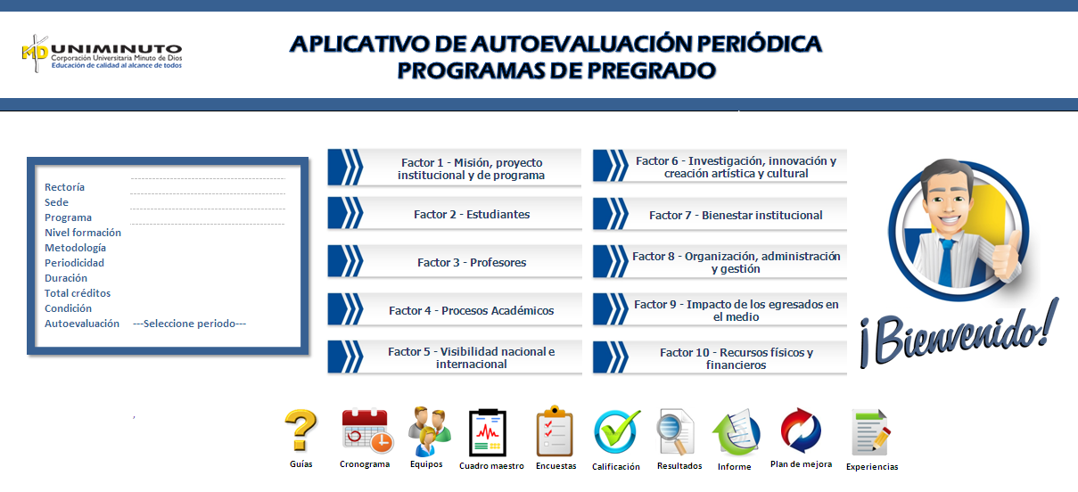
Instrumento diseñado para la autoevaluación periódica:

Slide 11

2. Definir y socializar el cronograma de autoevaluación de los programas de la sede.
SOCIALIZAR
REPORTAR
Diligenciar cronograma de autoevaluación para la Sede.
Socializar el procedimiento, su uso, aplicación de los instrumentos y recursos de autoevaluación.
Reportar a la VGAC los programas que no realizarán autoevaluación periódica y justificar.
CRONOGRAMA
Socializarlo a los directores o coordinadores de programa.
Cronograma diligenciado.
Listados de asistencia de la socialización.
Baje el formato de ISOLUCION, diligéncielo , escanéelo y guárdelo en el ícono “CRONOGRAMA”.
Cronograma

Slide 12

3. Conformar equipos para la autoevaluación periódica.
Acta conformación Comité Técnico.
Baje el formato, diligéncielo y vuélvalo a subir escaneado.
Acta conformación equipos de autoevaluación.
Baje el formato de ISOLUCION, diligéncielo , escanéelo y guárdelo en el ícono “EQUIPOS”.
Listados de asistencia.
Baje el formato de ISOLUCION, diligéncielo , escanéelo y guárdelo en el ícono “EQUIPOS”.
VALORACIÓN CALIDAD INTEGRAL
ESTUDIANTES
GRADUADOS
ADMINISTRATIVOS
DIRECTIVOS
PROFESORES
Equipos

Slide 13
4. Realizar el proceso de autoevaluación periódica del programa.
JUICIO Y VALORACIÓN
Resultados de la autoevaluación del periodo anterior
Identificar fortalezas y debilidades del programa
RECOLECCIÓN DE INFORMACIÓN
Resultados seguimiento del plan de mejoras.
Instrumentos y herramientas diseñadas para tal efecto.
Identificar acciones de mejoramiento, mantenimiento e innovación.
Establecer valoración o gradación de los juicios
Implementar estrategias de sensibilización y socialización en el programa.
Recopilación de evidencias de los indicadores.

Slide 14
DESCRIPCIÓN DE LOS INSTRUMENTOS Y HERRAMIENTAS DISEÑADOS PARA LA AUTOEVALUACIÓN PERIÓDICA

Slide 15
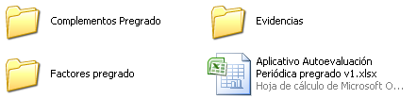
Adjunto en el procedimiento en ISOLUCION usted encontrará el archivo “Aplicativo Autoevaluación - Programas Pregrado v1”. Haga click en este link y descargue el archivo en el Disco D de su computador.
Al abrir la carpeta, encontrará los siguientes archivos:
Para iniciar abra el archivo: “Aplicativo Autoevaluación Periódica Pregrado v1.xlsx”.

Slide 16
Al abrir el archivo encontrará el menú inicial que tiene 3 partes:
1. Información general
2. Factores
3. Complementos

Slide 17
1. INFORMACIÓN GENERAL

Slide 18
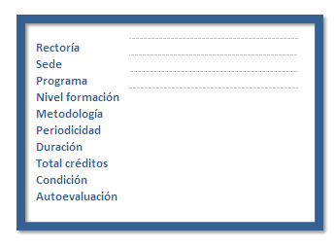
1. INFORMACIÓN GENERAL
En la parte izquierda del menú seleccione la Rectoría, Sede y Programa y automáticamente aparecerá la información de nivel de formación, metodología, periodicidad, duración, créditos y condición del programa.
Al final seleccione el año y periodo de la autoevaluación.

Slide 19
2. FACTORES

Slide 20
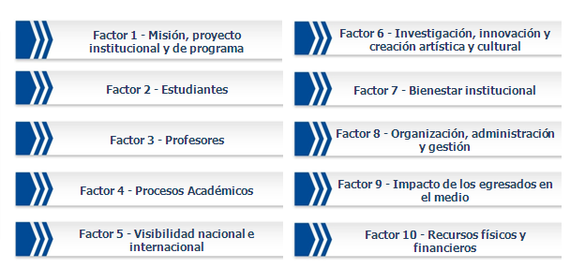
2. FACTORES
En la parte central del menú encontrará un botón para abrir el archivo de cada uno de los factores a evaluar.
A continuación encontrará el contenido de cada uno de los archivos.

Slide 21
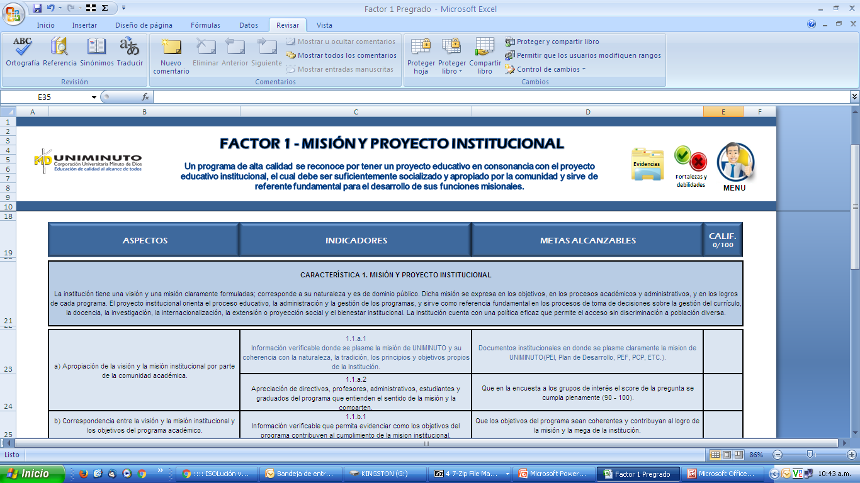
Cada factor consta de 6 partes:
1
2
3
1
Evidencias, fortalezas y debilidades - Menú
2
Característica del factor
3
Parrilla de indicadores

Slide 22
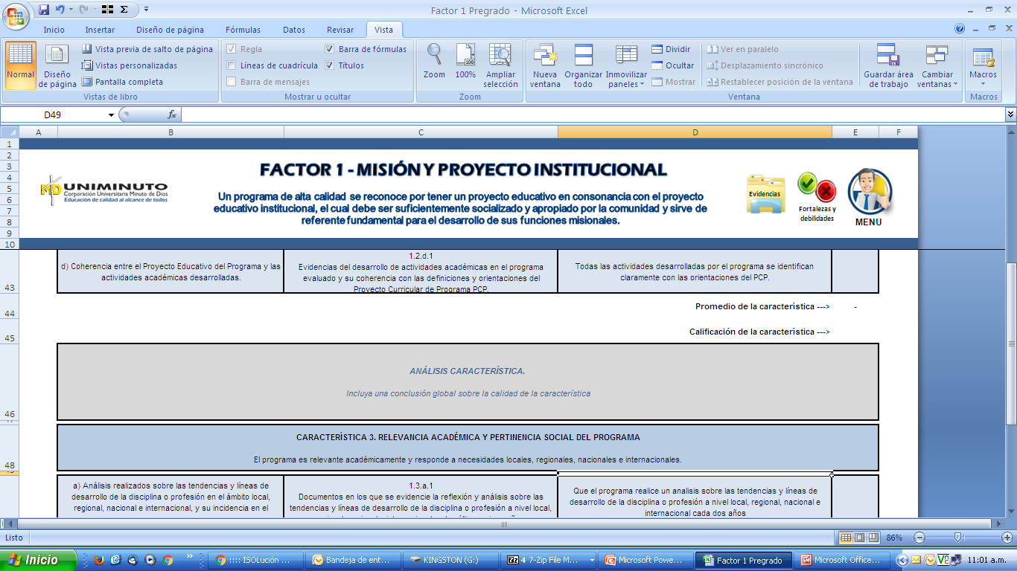
Cada factor consta de 6 partes:
4
5
6
4
Promedio y calificación de la característica
5
Análisis cualitativo de la característica
6
Análisis cualitativo del factor

Slide 23
1. Evidencias, fortalezas y debilidades - Menú
En la parte superior derecha de la plantilla podrá encontrar los botones de evidencias, fortalezas y debilidades y menú:
Este icono abrirá la carpeta correspondiente al factor y dentro de ella encontrará una carpeta por cada característica e indicador para que guarde los archivos que considere necesarios como evidencia.
Aquí podrá realizar el análisis de las fortalezas y debilidades del factor.
Este icono le da acceso a el menú principal del aplicativo

Slide 24
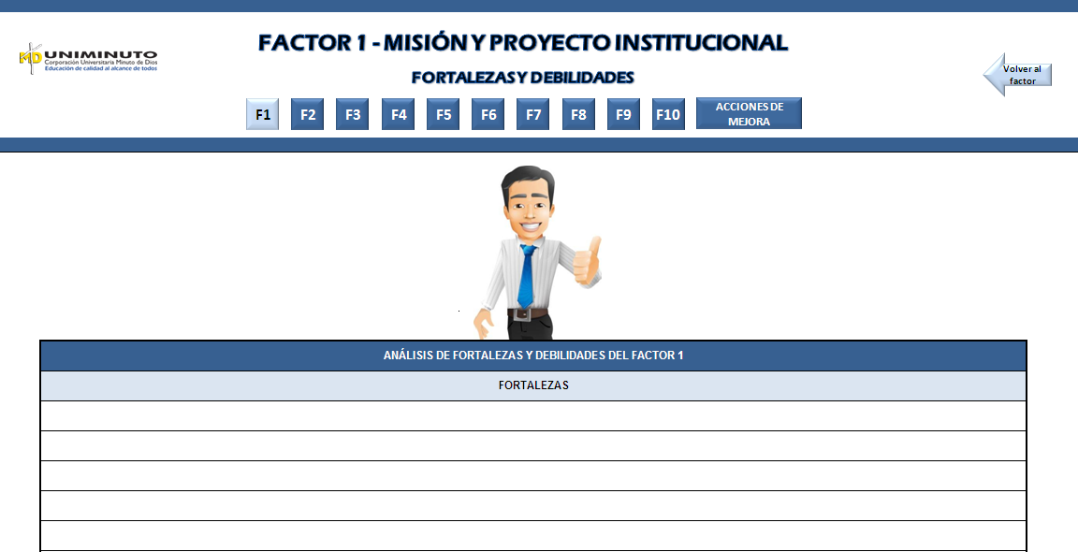
En este archivo debe consignar las fortalezas y debilidades de cada factor.

Slide 25
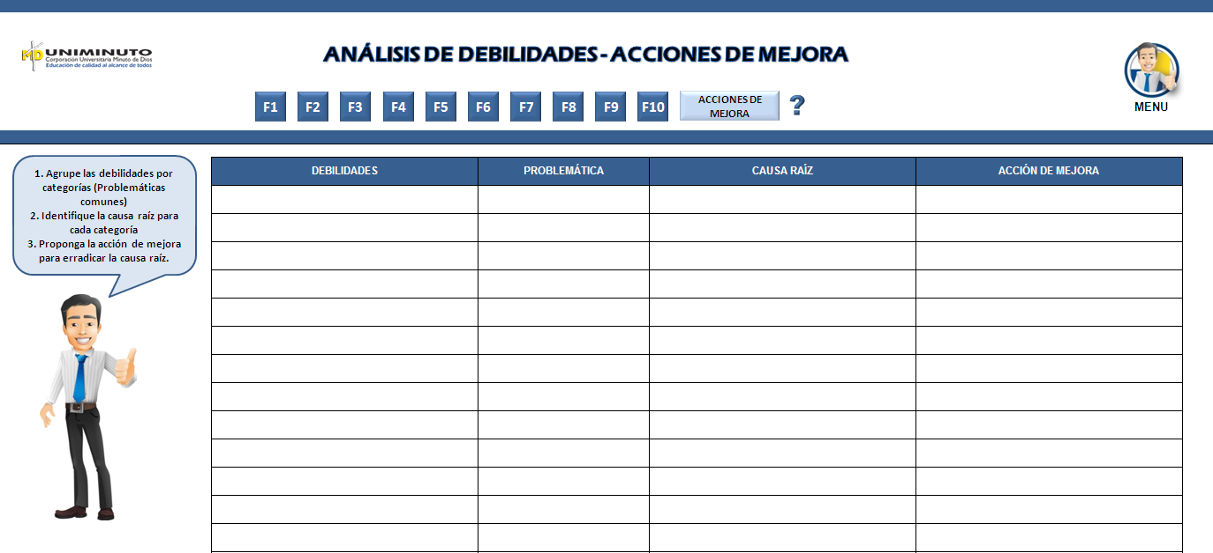
En esta versión encontrará un cuadro para hacer un análisis de causas y posteriormente determinar las acciones de mejora.

Slide 26
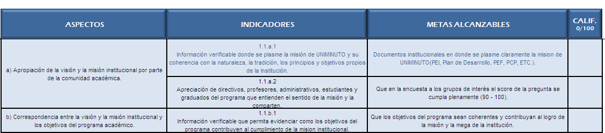

2. Característica del factor
Es la definición conceptual de la característica.
3. Parrilla de indicadores
La parrilla de indicadores relaciona: Características, Aspectos, Indicadores y Metas alcanzables.
Para diligenciar la información de cada indicador, podrá hacer clic sobre este y automáticamente le aparecerá la plantilla correspondiente.

Slide 27
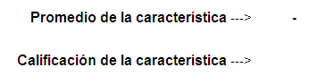
4. Promedio y calificación de la característica
a
El promedio de calificación de la característica lo dará automáticamente el aplicativo después de diligenciar la calificación estimada por indicadores.
a
b
b
La calificación de la característica la realizará el equipo encargado de la autoevaluación del programa.

Slide 28
5. Análisis cualitativo de la característica
Es la conclusión global de la característica que da el equipo encargado de realizar la autoevaluación del programa
6. Análisis cualitativo del factor
Es la conclusión global del factor que da el equipo encargado de realizar la autoevaluación del programa.

Slide 29
3. COMPLEMENTOS

Slide 30
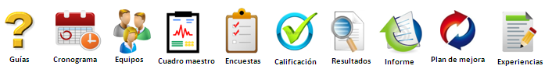
3. COMPLEMENTOS
En la parte inferior del menú inicial encontrará 10 iconos que corresponden a los complementos necesarios para realizar la autoevaluación.
A continuación encontrará la funcionalidad de cada uno de los íconos.

Slide 31
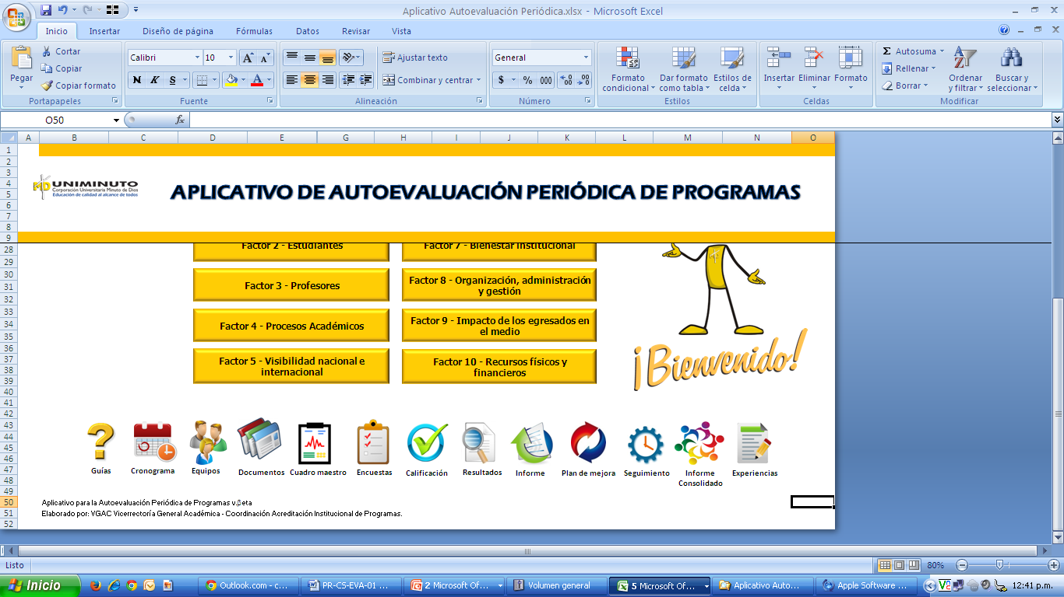
Guías.
Contiene la metodología y guías para realizar la autoevaluación.
Cronograma
Contiene el cronograma y el listado de asistencia de su socialización.
Equipos
Contiene las actas de:
Conformación del Comité Técnico.
-Conformación de equipos para autoevaluación. – Listado de asistencia.
(Ver Modelo de autoevaluación periódica de programas que se encuentra en el ícono “Guías” , numeral 1.7.1 Organización).
Encuestas
Carpeta vacía. Disponible para subir resultados de encuestas, cuando se tengan.

Slide 32
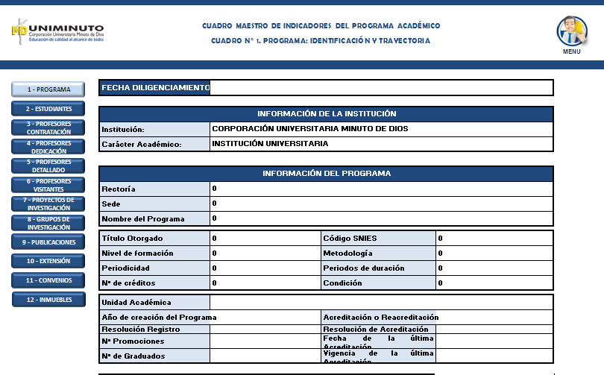
Este cuadro recopila los indicadores más relevantes del programa académico de acuerdo con el Consejo Nacional de Acreditación - CNA.
Este cuadro debe ser actualizado periódicamente y es insumo para el diligenciamiento de algunos de los indicadores del aplicativo.

Slide 33
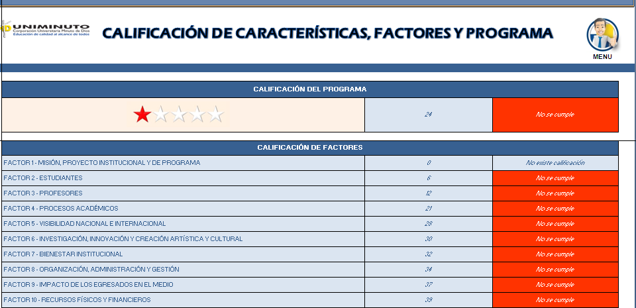
En el archivo “Calificación” se visualizan las calificaciones cualitativas y cuantitativas de las características y factores ya evaluados y del programa.

Slide 34
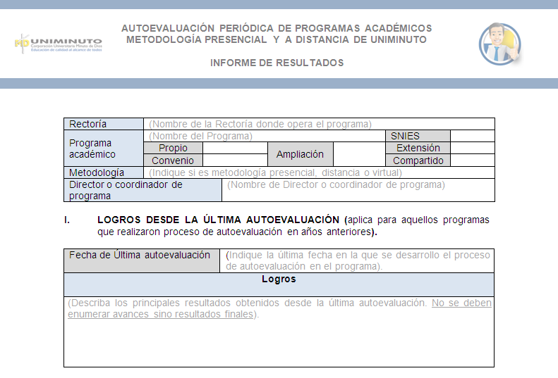
En este archivo deberá incluir la información de: Logros, desarrollo del proceso, resultados cuantitativos, resumen de fortalezas y debilidades, prospectiva y observaciones.

Slide 35
5. Formular el plan de mejora
PLAN
El plan debe contener:
FORMULACIÓN DEL PLAN DE MEJORAS
Se formula el plan de mejoras para el siguiente año académico, según los resultados de la autoevaluación y las decisiones tomadas.
Plan de actividades formuladas de acuerdo con los Factores del CNA
Fechas de cumplimiento
Responsables
Presupuesto de costos

Slide 36

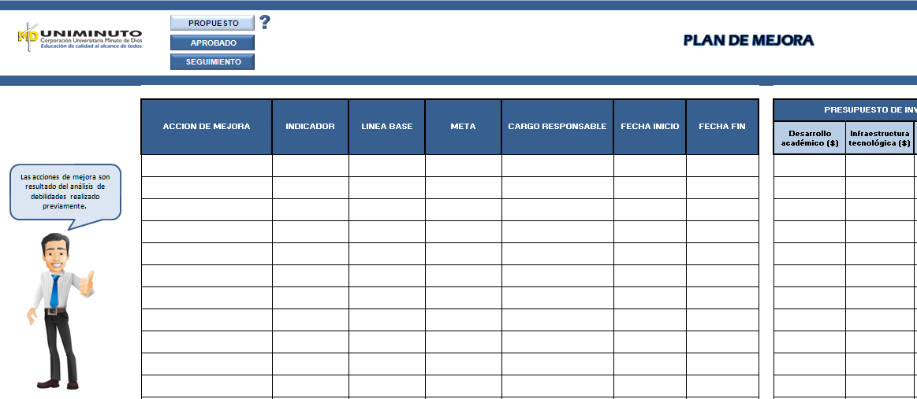
En este archivo debe consignar las acciones de mejora planteadas anteriormente y deberá diligenciar la información de fechas, responsables, metas y presupuesto.

Slide 37
6. Elaborar informe de resultados
IMPLEMENTAR
APROBAR INFORME
ELABORAR INFORME
Aprobar el informe por parte de:
Elaborar el informe de autoevaluación periódica de programa
Implementar estrategias de sensibilización y socialización .
Coordinador del Programa.
Coordinador de Calidad.
Vicerrector Académico de la Sede.

Slide 38
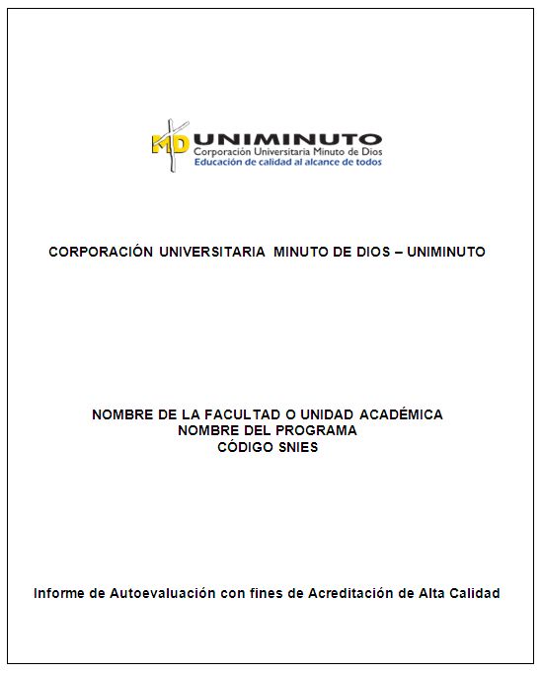
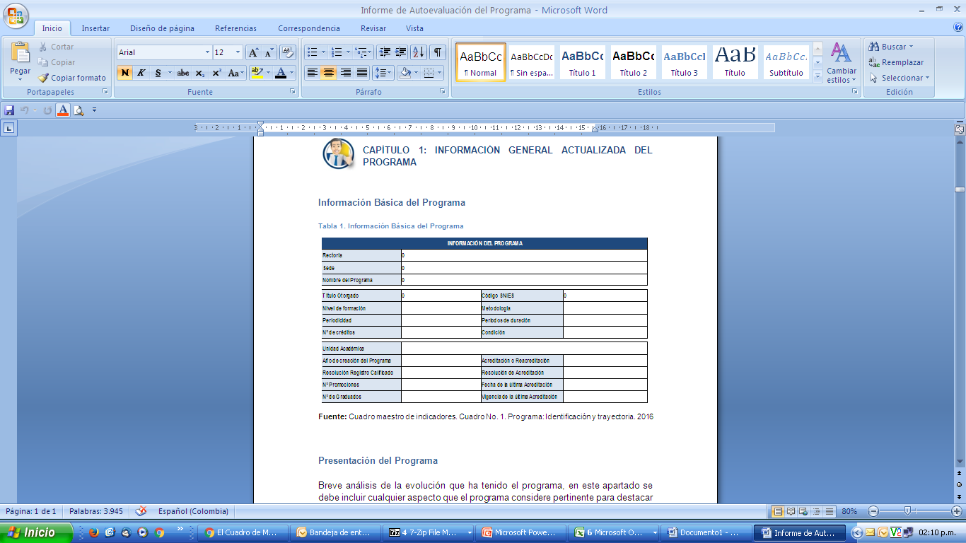
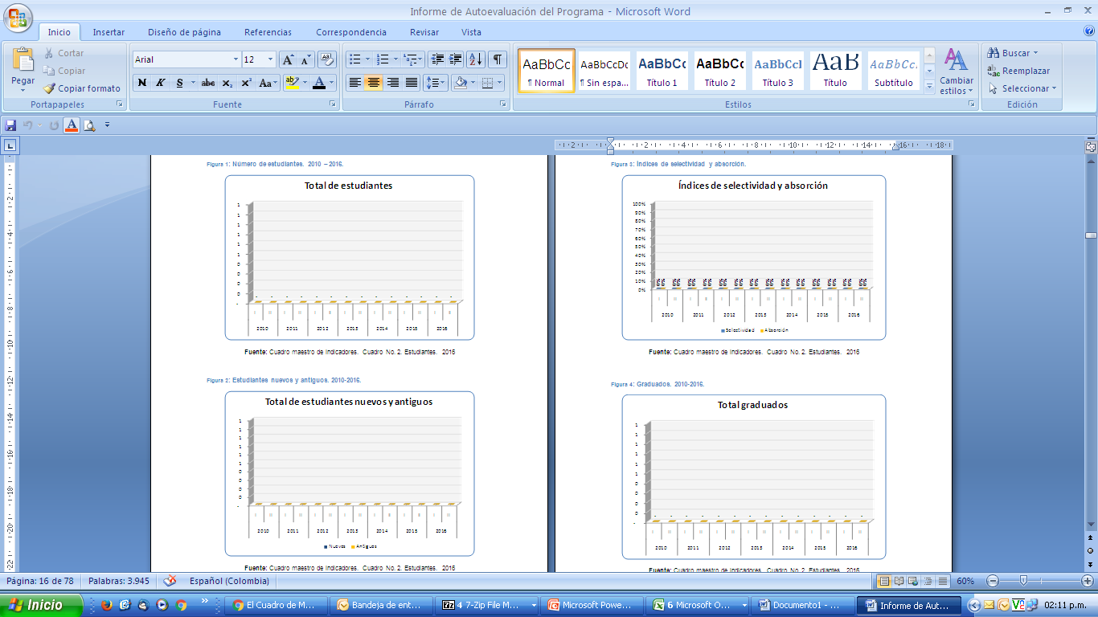
Este archivo es una estructura de informe el cual debe ser completado con la información más relevante de la autoevaluación.
Se alimenta automáticamente con las tablas y gráficas del aplicativo (tanto de los indicadores, como del cuadro maestro del CNA).

Slide 39
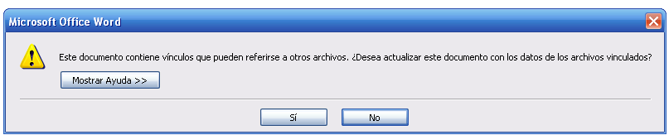
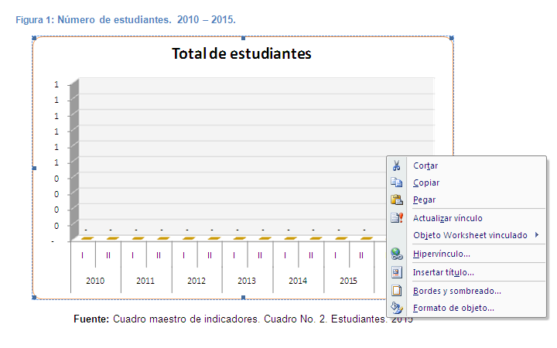
Para tener en cuenta en el informe de autoevaluación:
1. Al abrir el archivo le saldrá una ventana como la siguiente:
Debe dar click en la opción “SI”, con el fin de actualizar los vínculos.
2. Se sugiere no modificar la tabla de contenido, listado de tablas y listado de gráficas, ya que son automáticas.
3. Para actualizar tablas y gráficas del informe, de click en lo que desea actualizar, click derecho y seleccione “Actualizar vínculo”.

Slide 40
4. Guarde constantemente los cambios realizados al documento.
5. Se sugiere no extraer este archivo de su lugar de origen.
La apertura y actualización del documento requiere tiempo debido a la gran cantidad de información que maneja.
¡SEA PACIENTE!

Slide 41
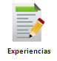
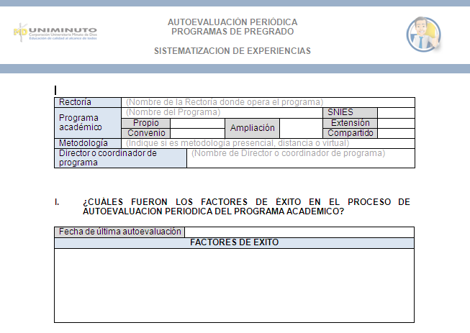
En este archivo deberá incluir la información de retroalimentación del proceso: factores de éxito, aprendizaje, dificultades, sugerencias para la mejora y observaciones.

Slide 42
REPORTAR A SEDE MATRIZ
REPORTAR INFORME
8. Reportar informes de resultados a la Sede matriz o dueña del programa.
7. Reportar informe de resultados.
9. Recibir informes de resultados de la Sede operadora.
SI EL PROGRAMA SE OPERA POR AMPLIACIÓN.

Slide 43
ENTREGAR A VGAC
VINCULAR PLAN
12. Enviar informes de resultados y Planes de mantenimientos, mejora e innovación a la VGAC.
ENTREGAR PLAN
11. Vincular los planes establecidos a la planeación operativa de la Sede.
10. Entregar Plan de mantenimiento, mejora e innovación a Planeación de la Sede.
IMPLEMENTAR
13. Implementar plan de mantenimiento, mejora e innovación.

Slide 44
¡GRACIAS!
Dirección de Acreditación Institucional.
Coordinación de Acreditación de Programas.
2016

